Slide 1
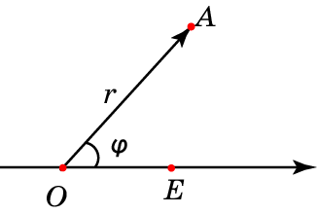
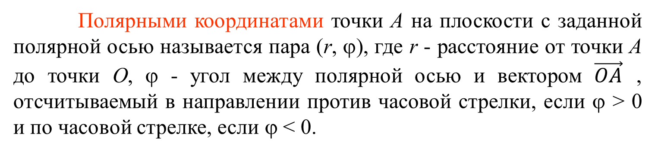
76*. Полярные координаты
Пусть на плоскости задана координатная прямая с выделенной точкой О и единичным отрезком ОЕ. Эта прямая в данном случае будет называться полярной осью. Точка O называется полюсом.
Полярными координатами точки А на плоскости с заданной полярной осью называется пара (r, ϕ), где r - расстояние от точки А до точки О, ϕ - угол между полярной осью и вектором $\vec{OA}$ , отсчитываемый в направлении против часовой стрелки, если ϕ > 0 и по часовой стрелке, если ϕ < 0.
При этом первая координата r называется полярным радиусом, а вторая ϕ - полярным углом. Полярный угол можно задавать в градусах или радианах.
Notes:
В режиме слайдов ответы появляются после кликанья мышкой

Slide 2
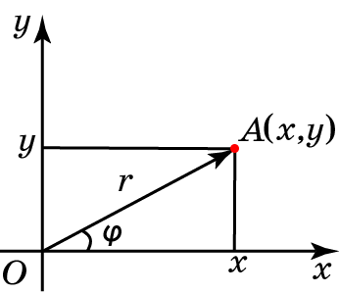
Если на плоскости задана декартова система координат, то обычно за полюс принимается начало координат и за полярную ось – ось Ox. В этом случае каждой точке плоскости с декартовыми координатами (x, y) можно сопоставить полярные координаты (r, ϕ). При этом декартовы координаты выражаются через полярные по формулам:
Наоборот, полярные координаты выражаются через декартовы по формулам:
Notes:
В режиме слайдов ответы появляются после кликанья мышкой

Slide 3
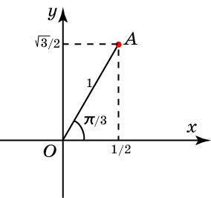
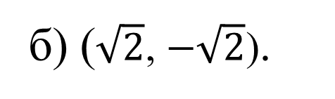
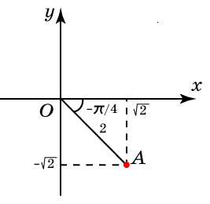
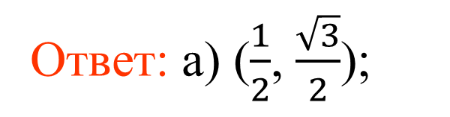
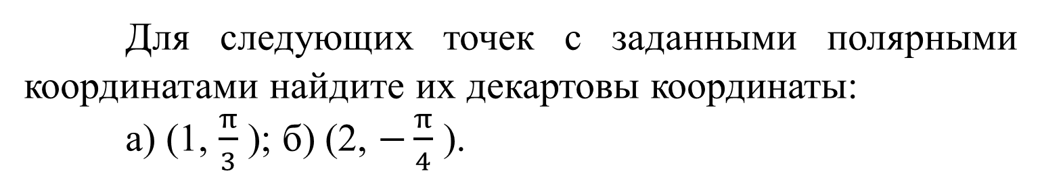
Упражнение 1
Для следующих точек с заданными полярными координатами найдите их декартовы координаты:
а) (1, $\frac{π}{3}$ ); б) (2, $−\frac{π}{4}$ ).
Ответ: а) ($\frac{1}{2}$, $\frac{\sqrt{3}}{2}$);
б) ($\sqrt{2}$, $−\sqrt{2}$).
Notes:
В режиме слайдов ответы появляются после кликанья мышкой

Slide 4
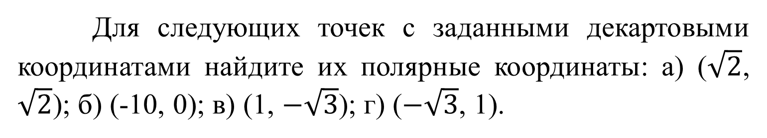
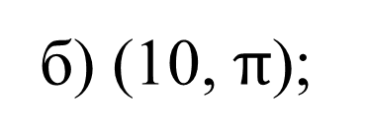
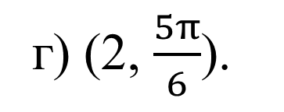
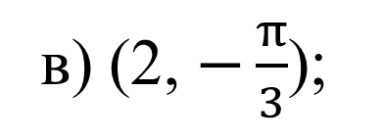

Упражнение 2
Для следующих точек с заданными декартовыми координатами найдите их полярные координаты: а) ($\sqrt{2}$, $\sqrt{2}$); б) (-10, 0); в) (1, $−\sqrt{3}$); г) ($−\sqrt{3}$, 1).
Ответ: а) (2, $\frac{π}{4}$);
б) (10, $π$);
в) (2, $−\frac{π}{3}$);
г) (2, $\frac{5π}{6}$).
Notes:
В режиме слайдов ответы появляются после кликанья мышкой

Slide 5
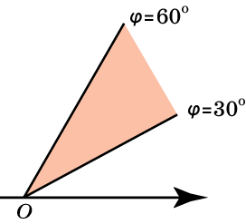
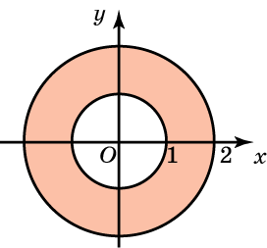
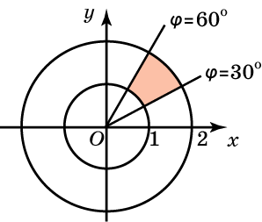
Упражнение 3
Изобразите геометрическое место точек на плоскости, полярные координаты которых удовлетворяют неравенствам: а) 30^{о} < ϕ < 60^{о}; б) 1 < r < 2; в) 30^{о} < ϕ < 60^{о}, 1 < r < 2.
Ответ: а) б) в)
Notes:
В режиме слайдов ответы появляются после кликанья мышкой

Slide 6
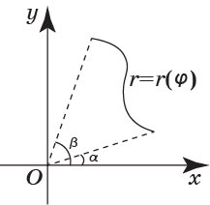
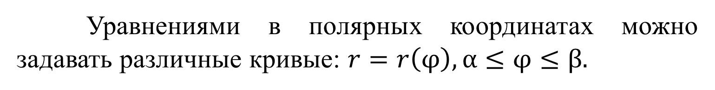
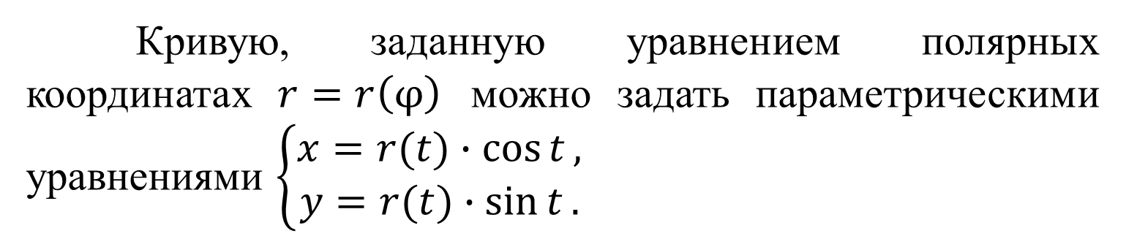
Уравнениями в полярных координатах можно задавать различные кривые: $r=r\left(φ\right), α≤φ≤β.$
Кривую, заданную уравнением полярных координатах $r=r\left(φ\right)$ можно задать параметрическими уравнениями $\left\{\begin{aligned}x=r(t)∙\cos{t}, \\ y=r(t)∙\sin{t}.\end{aligned}\right.$
Notes:
В режиме слайдов ответы появляются после кликанья мышкой

Slide 7
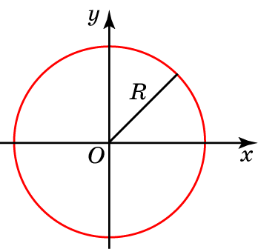
Окружность радиуса R с центром в точке О задается уравнением
Действительно, окружность является геометрическим местом точек, удаленных от точки О на расстояние R. Все такие точки удовлетворяют равенству r = R. При этом, если угол увеличивается, то соответствующая точка на окружности движется в направлении против часовой стрелки, описывая круги. Если же угол уменьшается, то соответствующая точка описывает круги в направлении по часовой стрелке.
Notes:
В режиме слайдов ответы появляются после кликанья мышкой

Slide 8
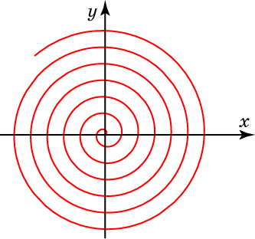
Спираль Архимеда - кривая, задаваемая уравнением r = aϕ, где a - некоторое фиксированное число, угол ϕ задается в радианах.
Геометрическим свойством, характеризующим спираль Архимеда, является постоянство расстояний между соседними витками, каждое из них равно 2πa. Действительно, если угол увеличивается на 2π, т.е. точка делает один, то радиус увеличивается на 2πa, что и составляет расстояние между соседними витками.
Notes:
В режиме слайдов ответы появляются после кликанья мышкой

Slide 9
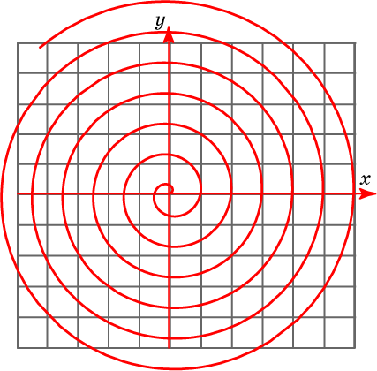
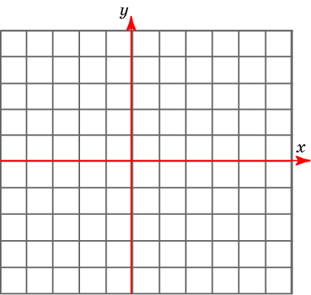
Упражнение 4
На клетчатой бумаге постройте спираль Архимеда, заданную уравнением
Notes:
В режиме слайдов ответы появляются после кликанья мышкой

Slide 10
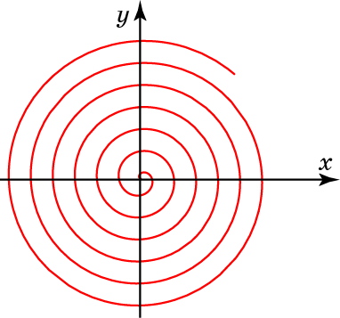
Упражнение 5
Нарисуйте спираль Архимеда, заданную уравнением r = aϕ, a < 0.
Ответ:
Notes:
В режиме слайдов ответы появляются после кликанья мышкой

Slide 11

Упражнение 6
Напишите параметрические уравнения, которыми задаётся спираль Архимеда r = ϕ.
Ответ: $\left\{\begin{aligned}x=t∙\cos{t}, \\ y=t∙\sin{t}.\end{aligned}\right.$
Notes:
В режиме слайдов ответы появляются после кликанья мышкой

Slide 12
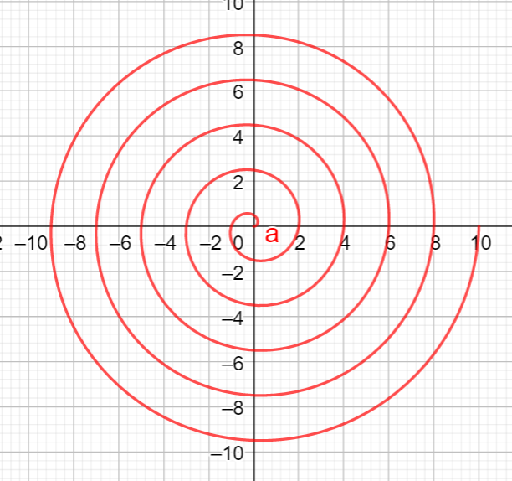
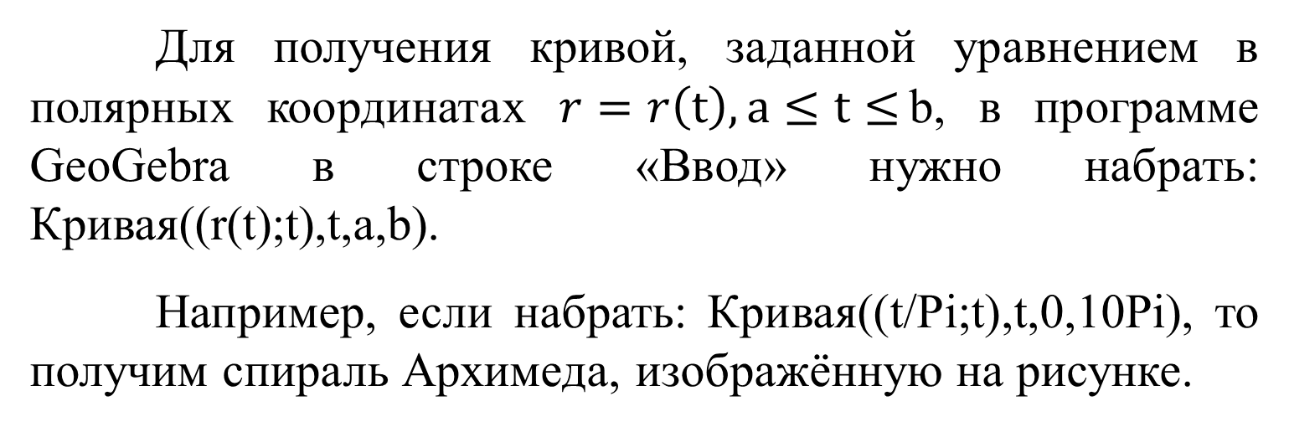
Для получения кривой, заданной уравнением в полярных координатах $r=r\left(t\right), a≤t≤$b, в программе GeoGebra в строке «Ввод» нужно набрать: Кривая((r(t);t),t,a,b).
Например, если набрать: Кривая((t/Pi;t),t,0,10Pi), то получим спираль Архимеда, изображённую на рисунке.
Notes:
В режиме слайдов ответы появляются после кликанья мышкой

Slide 13
Упражнение 7
Человек идет с постоянной скоростью вдоль радиуса вращающейся карусели. Какой будет его траектория относительно земли?
Ответ: Спираль Архимеда.
Notes:
В режиме слайдов ответы появляются после кликанья мышкой

Slide 14
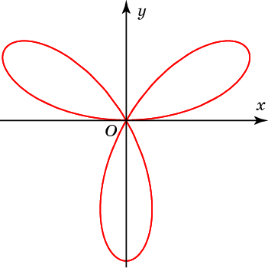
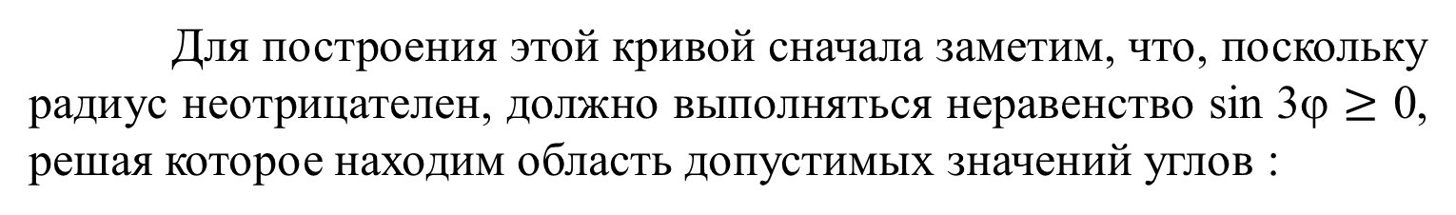
Трилистник – кривая, задаваемая уравнением r = sin 3ϕ.
Для построения этой кривой сначала заметим, что, поскольку радиус неотрицателен, должно выполняться неравенство sin 3ϕ $≥$ 0, решая которое находим область допустимых значений углов :
0 $≤$ ϕ $≤$ /3; 2/3 $≤$ ϕ $≤$ ; 4/3 $≤$ ϕ $≤$ 5/3.
Если угол ϕ изменяется от нуля до /6, то радиус r изменяется от нуля до единицы. Если угол ϕ изменяется от /6 до /3, то радиус изменяется от единицы до нуля. Таким образом, при изменении угла от 0 до /3 точка описывает кривую, похожую на очертания лепестка. Такие же лепестки получаются когда угол изменяется в пределах от 2/3 до  и от 4/3 до 5/3.
Notes:
В режиме слайдов ответы появляются после кликанья мышкой

Slide 15
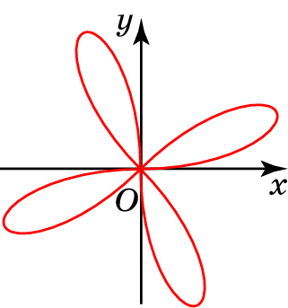
Упражнение 8
Нарисуйте кривую, задаваемую уравнением r = sin 4ϕ .
Ответ:
Notes:
В режиме слайдов ответы появляются после кликанья мышкой

Slide 16
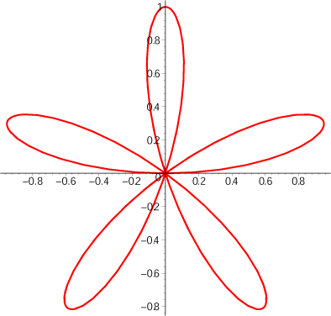
Упражнение 9
Нарисуйте пятилепестковую розу - кривую, задаваемую уравнением r = sin 5φ .
Ответ:
Notes:
В режиме слайдов ответы и решения появляются после кликанья мышкой

Slide 17
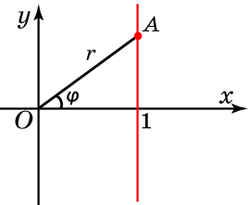
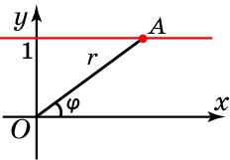
Упражнение 10
Найдите геометрическое место точек, полярные координаты которых удовлетворяют уравнению:
а) б)
Ответ: а) б)
Notes:
В режиме слайдов ответы появляются после кликанья мышкой

Slide 18
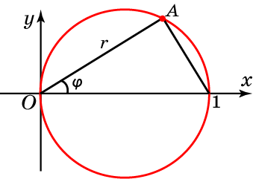
Упражнение 11
Нарисуйте кривую, задаваемую уравнением r = cos ϕ.
Ответ: Окружность.
Notes:
В режиме слайдов ответы появляются после кликанья мышкой

Slide 19
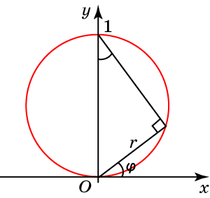
Упражнение 12
Нарисуйте кривую, задаваемую уравнением r = sin ϕ.
Ответ: Окружность.
Notes:
В режиме слайдов ответы появляются после кликанья мышкой

Slide 20
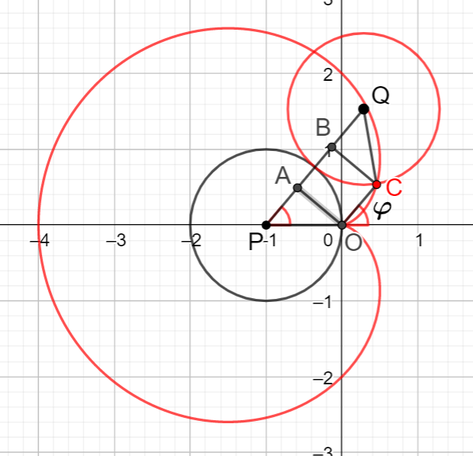
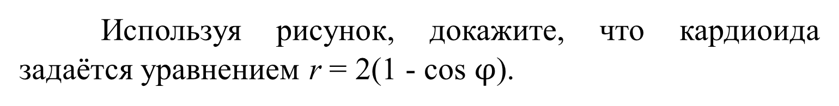
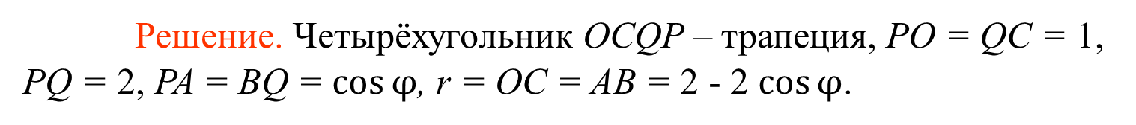
Упражнение 13
Используя рисунок, докажите, что кардиоида задаётся уравнением r = 2(1 - cos $φ$).
Решение. Четырёхугольник OCQP – трапеция, PO = QC = 1, PQ = 2, PA = BQ = $\cos{φ}$, r = OC = AB = 2 - 2 $\cos{φ}$.
Notes:
В режиме слайдов ответы появляются после кликанья мышкой

Slide 21
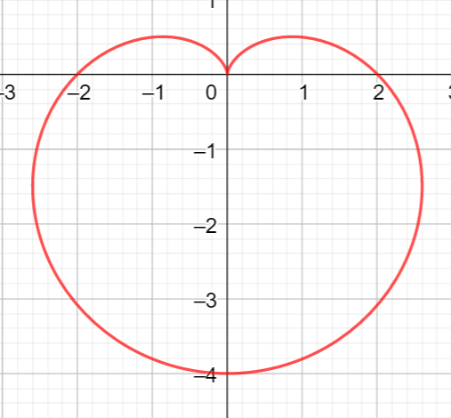
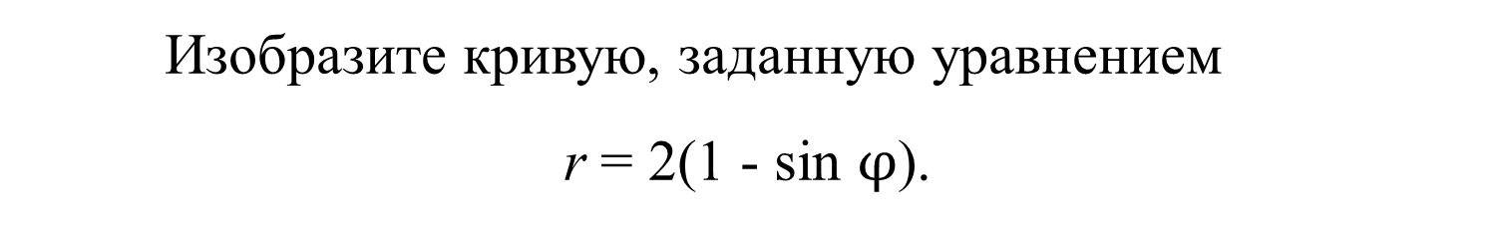
Упражнение 14
Изобразите кривую, заданную уравнением
r = 2(1 - sin $φ$).
Ответ.
Notes:
В режиме слайдов ответы появляются после кликанья мышкой

Slide 22
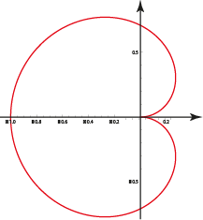
Упражнение 15
Нарисуйте кривую, задаваемую уравнением
Ответ:
Notes:
В режиме слайдов ответы появляются после кликанья мышкой

Slide 23
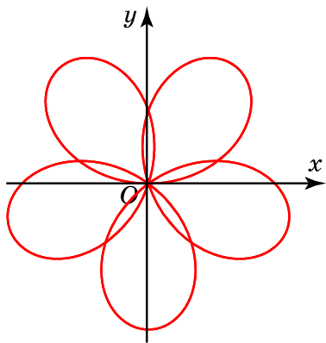
Упражнение 16
Нарисуйте кривую, задаваемую уравнением
Ответ:
Notes:
В режиме слайдов ответы появляются после кликанья мышкой

Slide 24
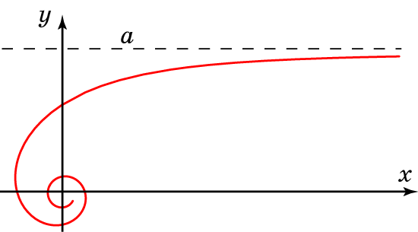
Упражнение 17
Нарисуйте гиперболическую спираль – кривую, задаваемую уравнением r = a/ϕ.
Ответ:
Notes:
В режиме слайдов ответы появляются после кликанья мышкой

Slide 25
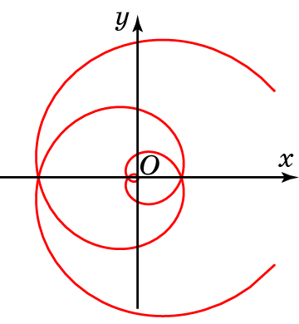
Упражнение 18
Нарисуйте спираль Галилея – кривую, задаваемую уравнением r = aϕ².
Ответ:
Notes:
В режиме слайдов ответы появляются после кликанья мышкой

Slide 26
Упражнение 19
Напишите уравнение, которым задается кривая, изображенная на рисунке красным цветом.
Ответ: r = 1+sin(10ϕ)/10.
Notes:
В режиме слайдов ответы появляются после кликанья мышкой

Slide 27
Упражнение 20
Как следует исправить формулу r = 1+sin(10ϕ)/10, чтобы из графика, изображенного слева, получился график, изображенный справа.
Ответ: r = 1+|sin(10ϕ)|/10.
Notes:
В режиме слайдов ответы появляются после кликанья мышкой

Slide 28
Упражнение 21
Как следует исправить формулу r = 1+sin(10ϕ)/10, чтобы из графика, изображенного слева, получился график, изображенный справа.
Ответ: r = 1– |sin(10ϕ)|/10.
Notes:
В режиме слайдов ответы появляются после кликанья мышкой

Slide 29
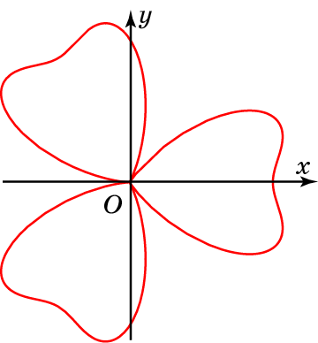
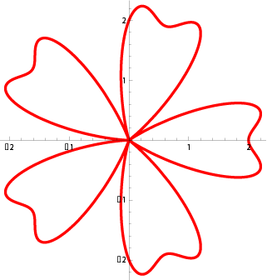
Упражнение 22
На рисунке слева изображена кривая, напоминающая лист клевера и задаваемая уравнением r = 1 + cos 3ϕ + sin²3ϕ. Напишите уравнение, которым задается кривая, изображенная на рисунке справа.
Ответ: r = 1 + sin 5ϕ + cos²5ϕ.
Notes:
В режиме слайдов ответы появляются после кликанья мышкой

Slide 30
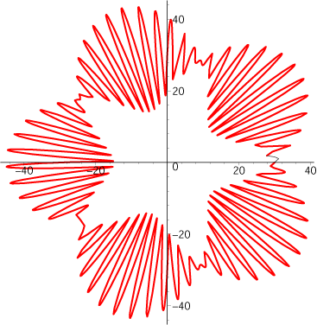
Упражнение 23
Нарисуйте кривую, задаваемую уравнением
Ответ:
Notes:
В режиме слайдов ответы и решения появляются после кликанья мышкой

Slide 31
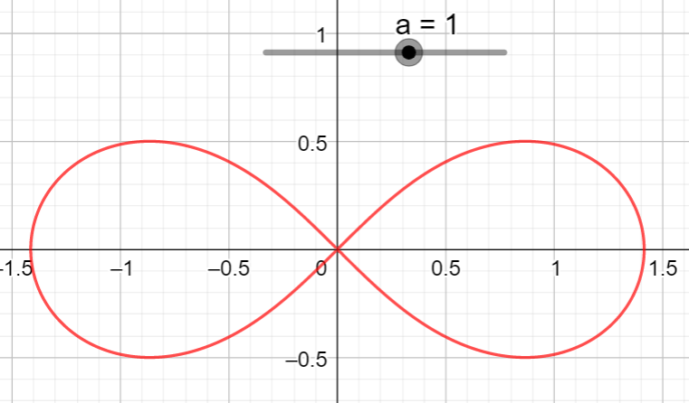
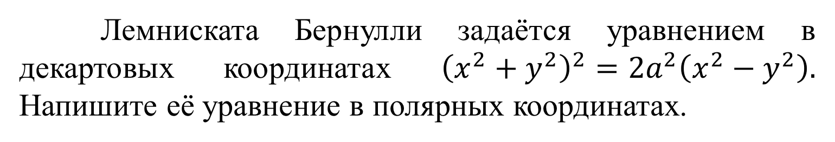

Упражнение 24
Лемниската Бернулли задаётся уравнением в декартовых координатах ${\left(x^{2}+y^{2}\right)}^{2}=2a^{2}\left(x^{2}−y^{2}\right).$ Напишите её уравнение в полярных координатах.
Ответ: $r^{2}=$2$a^{2}\cos{2φ}$.
Notes:
В режиме слайдов ответы и решения появляются после кликанья мышкой

Slide 32
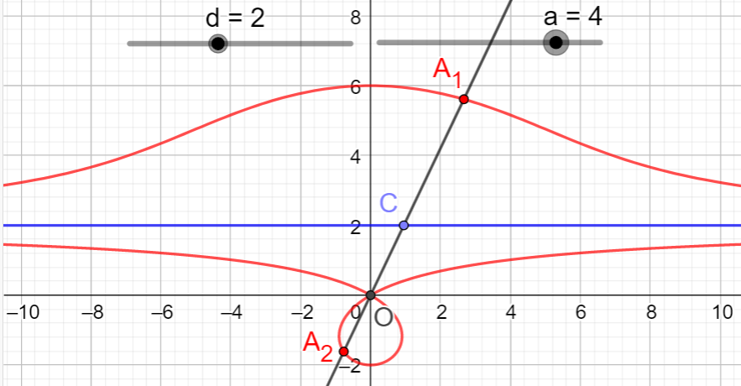

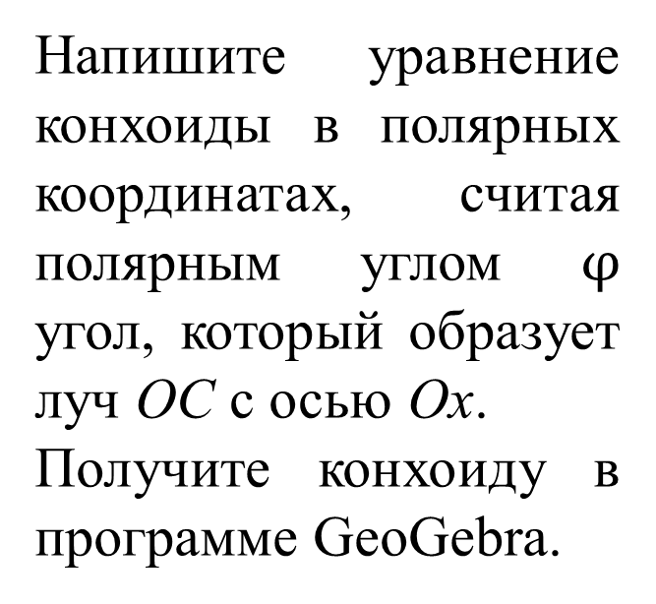
Упражнение 25
Напомним, как получается конхоида. Рассмотрим прямую c, заданную уравнением y = d. Через начало координат O проводятся прямые, пересекающие прямую c в точках C. От точек C на этих прямых откладываются отрезки CA₁ = CA₂ = a. ГМТ A₁, A₂ называется конхоидой.
Напишите уравнение конхоиды в полярных координатах, считая полярным углом $φ$ угол, который образует луч OC с осью Ox.
Получите конхоиду в программе GeoGebra.
Ответ: $r=\frac{d}{\sin{φ}}±a$.
Notes:
В режиме слайдов ответы и решения появляются после кликанья мышкой

Slide 33
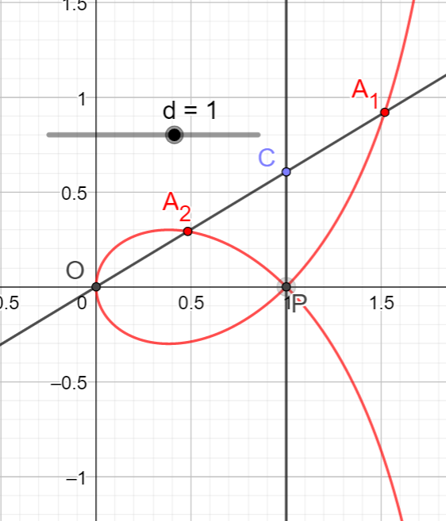


Упражнение 26
Напомним, как получается строфоида. Рассмотрим прямую c, заданную уравнением x = d. Через начало координат O проводятся прямые, пересекающие прямую c в точках C. От точек C на этих прямых откладываются отрезки CA₁ = CA₂ = CP. ГМТ A₁, A₂ называется строфоидой.
Напишите уравнение строфоиды в полярных координатах, считая полярным углом $φ$ угол, который образует луч OC с осью Ox.
Получите строфоиду в программе GeoGebra.
Ответ: $r=d\frac{1±\sin{φ}}{\cos{φ}}$.
Notes:
В режиме слайдов ответы и решения появляются после кликанья мышкой

Slide 34



Упражнение 27
Напомним, как получается улитка Паскаля. Рассмотрим окружность с центром (1, 0) и радиусом 1. Через начало координат O проводятся прямые, пересекающие эту окружность в точках C. От точек C на этих прямых откладываются отрезки CA₁ = CA₂ = a. ГМТ A₁, A₂ называется улиткой Паскаля.
Напишите уравнение улитки Паскаля в полярных координатах, считая полярным углом $φ$ угол, который образует луч OC с осью Ox.
Получите улитку Паскаля в программе GeoGebra.
Ответ: $r=2$cos $φ±a$.
Notes:
В режиме слайдов ответы и решения появляются после кликанья мышкой

